Slide 1

1.3 Рисунок коры дерева.
МАОУ ДОД «Троицкая ДХШ»
2020
Предмет – Рисунок
1 класс ДХШ
Рисунок рассчитан на 1 урок 3 ак. часа
Преподаватель – Красильникова Ольга Борисовна

Slide 2
Материалы
Бумага формата А4 или А3
Простой карандаш
Ластик
МАОУ ДОД «Троицкая ДХШ» 2020

Slide 3
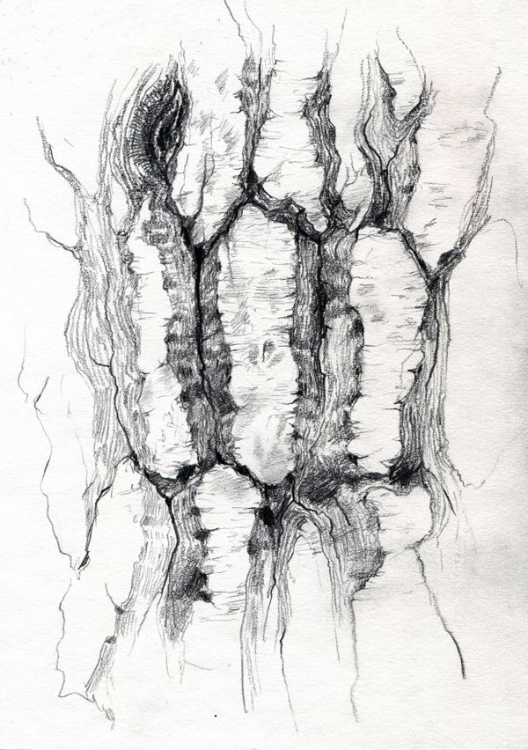
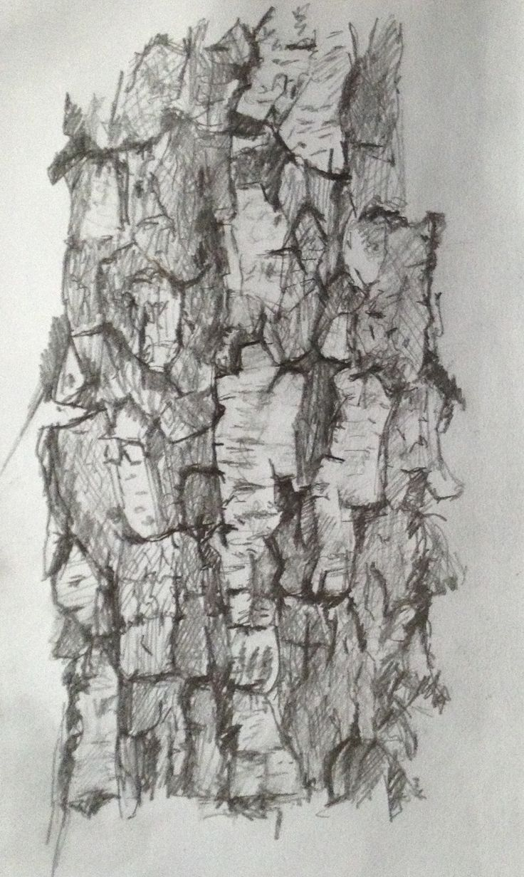
МАОУ ДОД «Троицкая ДХШ» 2020

Slide 4
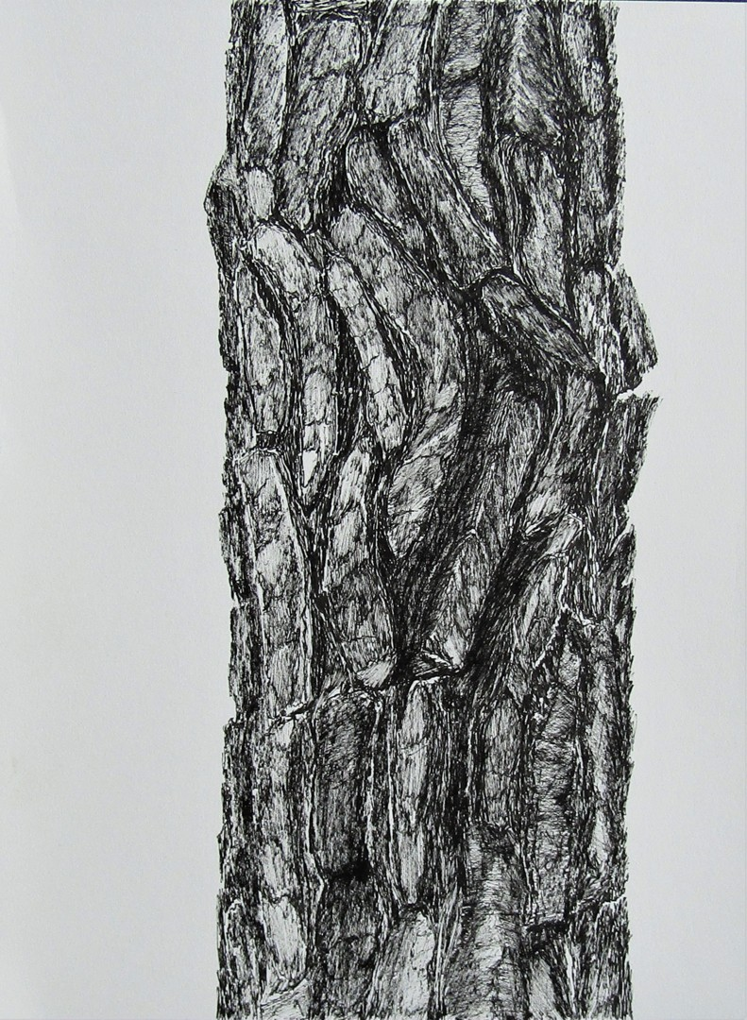
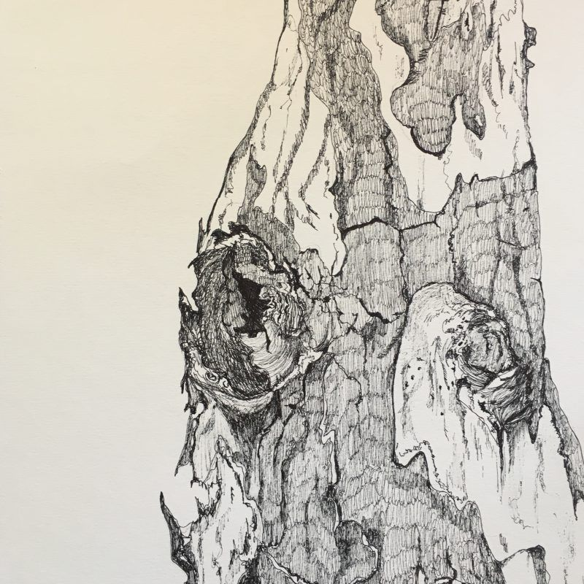
МАОУ ДОД «Троицкая ДХШ» 2020

Slide 5
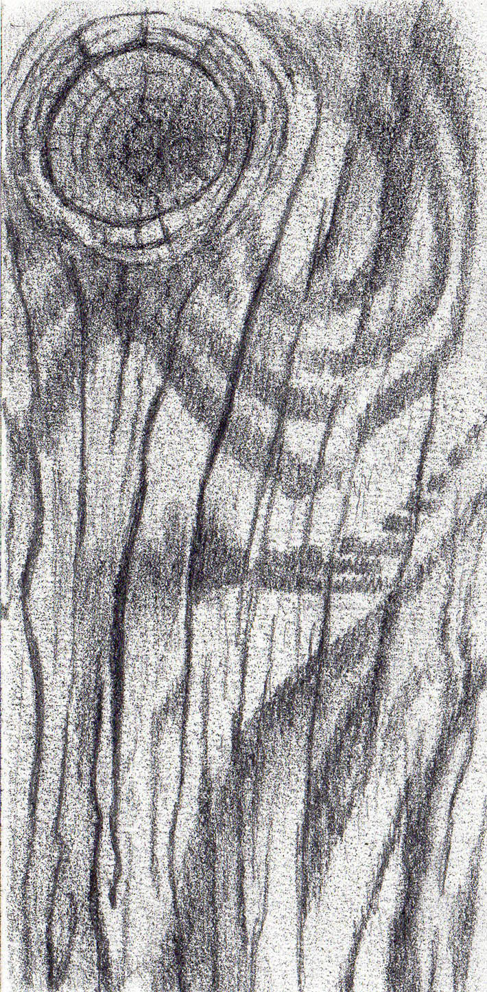
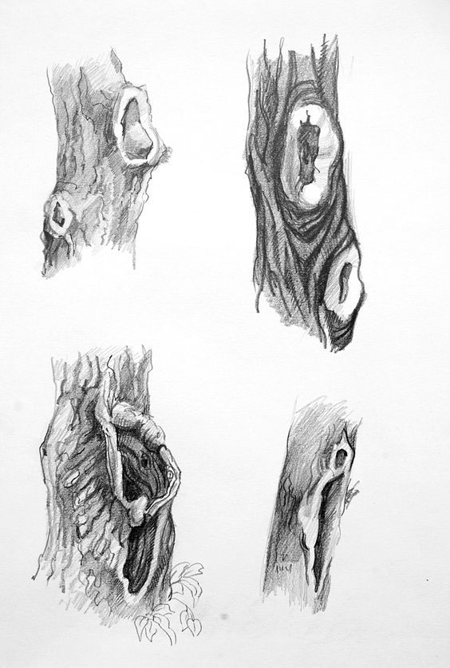
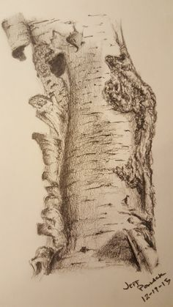

Slide 6
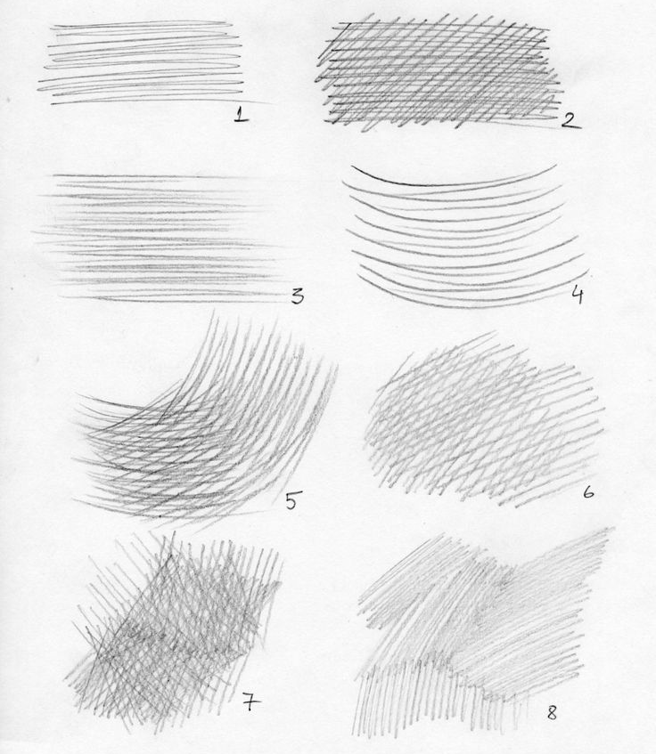
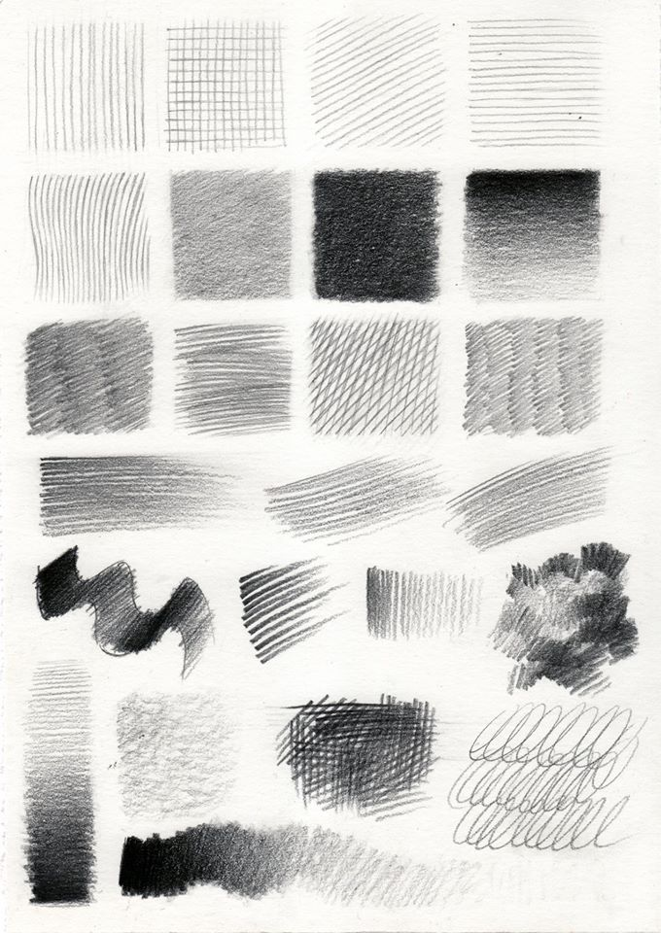
Варианты штриховки
МАОУ ДОД «Троицкая ДХШ» 2020

